Slide 1
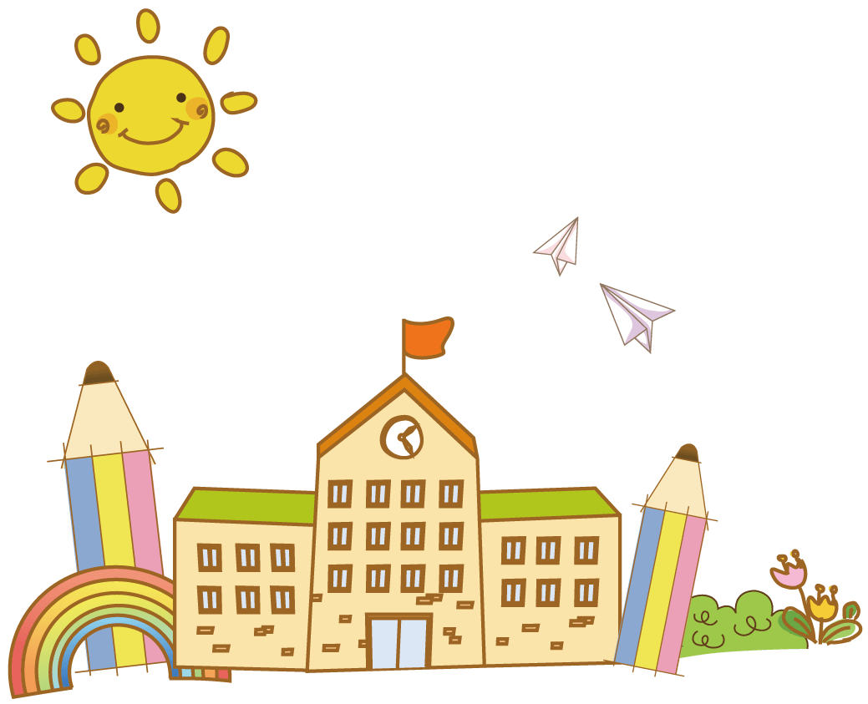
Chào mừng các em đến với
tiết tiếng việt

Slide 2
Khởi động

Slide 3
CHƠI TRỐN TÌM
CÙNG BẠCH TUYẾT VÀ 7 CHÚ LÙN

Slide 4
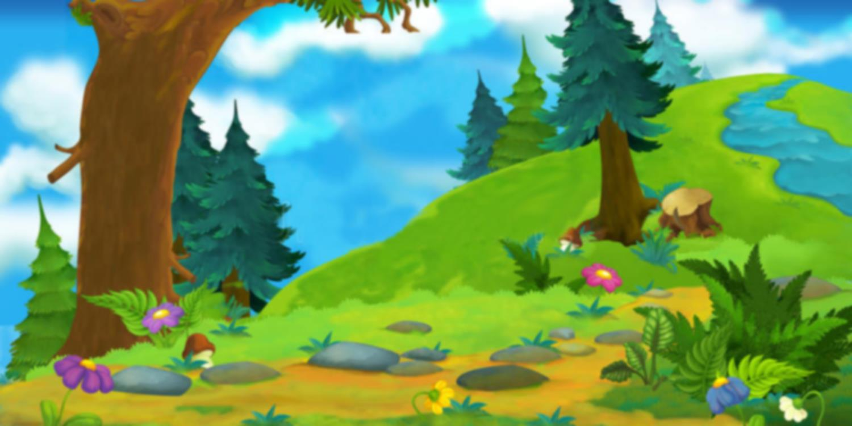
Cầu gì chỉ mọc sau mưa
Lung linh bảy sắc bắc vừa tới mây?
A. cầu mây
B. cầu lông
C. cầu mưa
D. cầu vồng
ĐÚNG RỒI

Slide 5
Cái gì nằm ở trong nhà, Nhìn lên mặt nó biết ngay giờ nào - Là cái gì?
A. Cái quạt
B. Đồng hồ
C. Tivi
D. Tủ lạnh
ĐÚNG RỒI

Slide 6
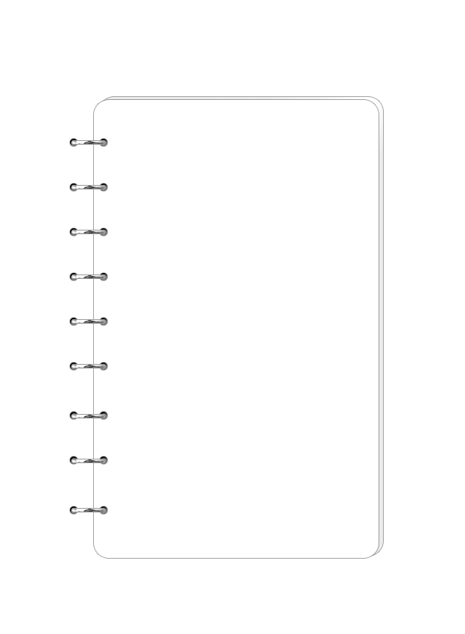
Bài 4: Làm việc thật là vui

Slide 7
Tiết 1

Slide 8
1
Đọc
Notes:
Bài giảng thiết kế bởi: Hương Thảo - tranthao121006@gmail.com

Slide 9
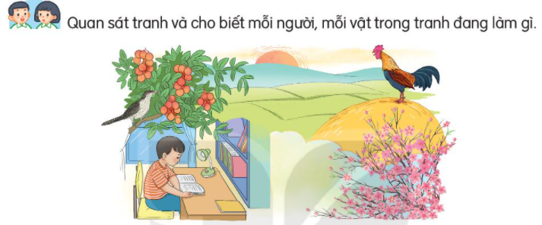
Đọc
Bạn nhỏ đang học bài
Con gà trống đang gáy

Slide 10
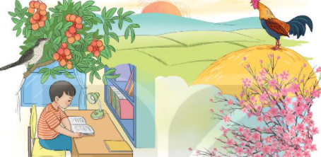
2
ĐỌC
Làm việc thật là vui
Quanh ta, mọi người đều làm việc.
Cái đồng hồ tích tắc báo phút, báo giờ. Con gà trống gáy vang ò … ó … o, báo cho mọi người biết trời sắp sáng, mau mau thức dậy. Con tu hú kêu tu hú, tu hú. Thế là sắp đến mùa vải chín. Chim bắt sâu, bảo vệ mùa màng. Cành đào nở hoa cho sắc xuân thêm rực rỡ, ngày xuân thêm tưng bừng. Chim cú mèo chập chững đứng trong hốc cây rúc cú cú cũng làm việc có ích cho đồng ruộng.
Như mọi vật, mọi người, bé cũng làm việc. Bé làm bài, bé đi học, bé quét nhà, nhặt rau, chơi với em đỡ mẹ. Bé luôn luôn bận rộn, mà lúc nào cũng vui.
Theo TÔ HOÀI
Notes:
Bài giảng thiết kế bởi: Hương Thảo - tranthao121006@gmail.com

Slide 11
2
ĐỌC
Làm việc thật là vui
Quanh ta, mọi người đều làm việc.
Cái đồng hồ tích tắc báo phút, báo giờ. Con gà trống gáy vang ò … ó … o, báo cho mọi người biết trời sắp sáng, mau mau thức dậy. Con tu hú kêu tu hú, tu hú. Thế là sắp đến mùa vải chín. Chim bắt sâu, bảo vệ mùa màng. Cành đào nở hoa cho sắc xuân thêm rực rỡ, ngày xuân thêm tưng bừng. Chim cú mèo chập chững đứng trong hốc cây rúc cú cú cũng làm việc có ích cho đồng ruộng.
Như mọi vật, mọi người, bé cũng làm việc. Bé làm bài, bé đi học, bé quét nhà, nhặt rau, chơi với em đỡ mẹ. Bé luôn luôn bận rộn, mà lúc nào cũng vui.
Theo TÔ HOÀI
Đọc nối tiếp câu
Notes:
Bài giảng thiết kế bởi: Hương Thảo - tranthao121006@gmail.com

Slide 12
Sắc xuân
Cảnh vật, màu sắc của mùa xuân.
GIẢI NGHĨA TỪ
Rúc
Kêu lên một hồi dài
Tưng bừng
(quang cảnh, không khí) nhộn nhịp, tươi vui

Slide 13
2
ĐỌC
Làm việc thật là vui
Quanh ta, mọi người đều làm việc.
Cái đồng hồ tích tắc báo phút, báo giờ. Con gà trống gáy vang ò … ó … o, báo cho mọi người biết trời sắp sáng, mau mau thức dậy. Con tu hú kêu tu hú, tu hú. Thế là sắp đến mùa vải chín. Chim bắt sâu, bảo vệ mùa màng. Cành đào nở hoa cho sắc xuân thêm rực rỡ, ngày xuân thêm tưng bừng. Chim cú mèo chập chững đứng trong hốc cây rúc cú cú cũng làm việc có ích cho đồng ruộng.
Như mọi vật, mọi người, bé cũng làm việc. Bé làm bài, bé đi học, bé quét nhà, nhặt rau, chơi với em đỡ mẹ. Bé luôn luôn bận rộn, mà lúc nào cũng vui.
Theo TÔ HOÀI
1
2
Đọc đoạn nối tiếp
Notes:
Bài giảng thiết kế bởi: Hương Thảo - tranthao121006@gmail.com

Slide 14
2
ĐỌC
Làm việc thật là vui
Quanh ta, mọi người đều làm việc.
Cái đồng hồ tích tắc báo phút, báo giờ. Con gà trống gáy vang ò … ó … o, báo cho mọi người biết trời sắp sáng, mau mau thức dậy. Con tu hú kêu tu hú, tu hú. Thế là sắp đến mùa vải chín. Chim bắt sâu, bảo vệ mùa màng. Cành đào nở hoa cho sắc xuân thêm rực rỡ, ngày xuân thêm tưng bừng. Chim cú mèo chập chững đứng trong hốc cây rúc cú cú cũng làm việc có ích cho đồng ruộng.
Như mọi vật, mọi người, bé cũng làm việc. Bé làm bài, bé đi học, bé quét nhà, nhặt rau, chơi với em đỡ mẹ. Bé luôn luôn bận rộn, mà lúc nào cũng vui.
Theo TÔ HOÀI
Đọc toàn bài
Notes:
Bài giảng thiết kế bởi: Hương Thảo - tranthao121006@gmail.com

Slide 15
Những con vật nào được nói đến trong bài?
Con gà, con tu hú, con chim, chim cú mèo
Trả lời câu hỏi
2. Đóng vai một con vật trong bài để nói về công việc của mình
Con gà trống gọi mọi người thức dậy, tu hú kêu báo mùa vải chín, chim bắt sâu, bảo vệ mùa màng.
3. Kể tên những việc bạn nhỏ đã làm trong bài?
Bé làm bài, bé đi học, bé quét nhà, nhặt rau, chơi với em đỡ mẹ.
4. Theo em mọi người, mọi vật làm việc như thế nào?
Notes:
Bài giảng được thiết kế bởi: Phạm Duyên

Slide 16
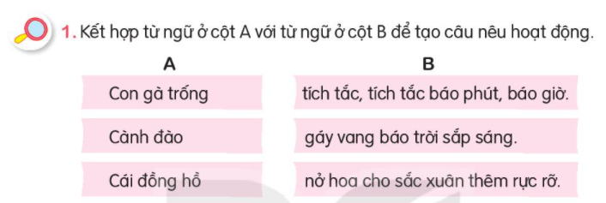

Slide 17
2. Đặt một câu nêu hoạt động ở trường em?

Slide 18
Tiết 2

Slide 19
2
Nghe - Viết
Notes:
Bài giảng thiết kế bởi: Hương Thảo - tranthao121006@gmail.com

Slide 20
1. Nghe – viết
Quanh ta, mọi người đều làm việc.
Cái đồng hồ báo phút, báo giờ. Con gà gáy vang báo trời sắp sáng. Con tu hú gọi mùa vải chín. Cành đào nở hoa cho sắc xuân thêm rực rỡ, ngày xuân thêm tưng bừng.

Slide 21
h
n
i
o
l
ơ

Slide 22
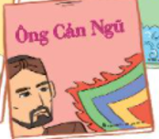
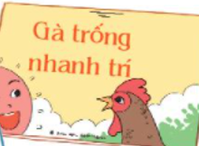
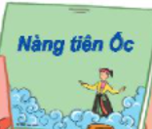
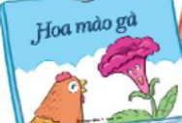

Slide 23
Tiết 3

Slide 24
3
Luyện tập

Slide 26
Bát – ăn cơm
Nồi – nấu đồ ăn
Quạt – làm mát
……..

Slide 27
3. Đặt một câu nói về việc em làm ở nhà
M. Em quét nhà

Slide 28
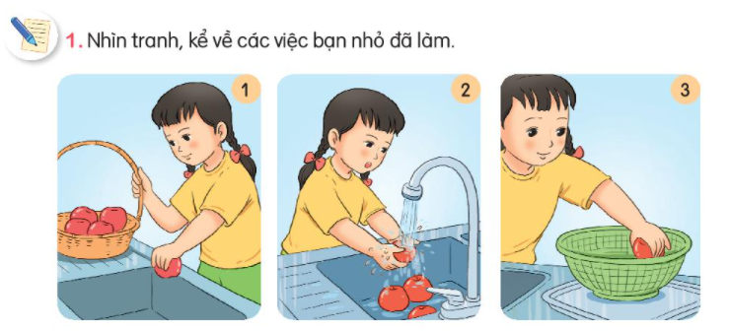
Nhặt quả cho vào chậu
Rửa hoa quả
Cho hoa quả vào rổ

Slide 29
2. Viết 2-3 câu kể một việc em đã làm ở nhà?

Slide 30
Tiết 4

Slide 31
4
Đọc mở rộng
Notes:
Bài giảng thiết kế bởi: Hương Thảo - tranthao121006@gmail.com

Slide 32
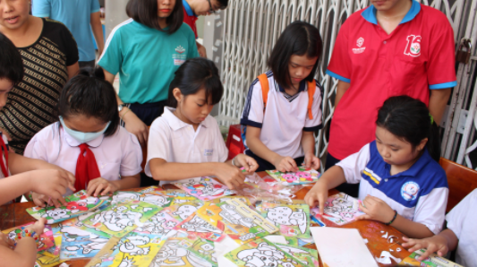
3. Tìm đọc những bài viết về hoạt động của thiếu nhi

Slide 34
CỦNG CỐ BÀI HỌC

